Slide 1
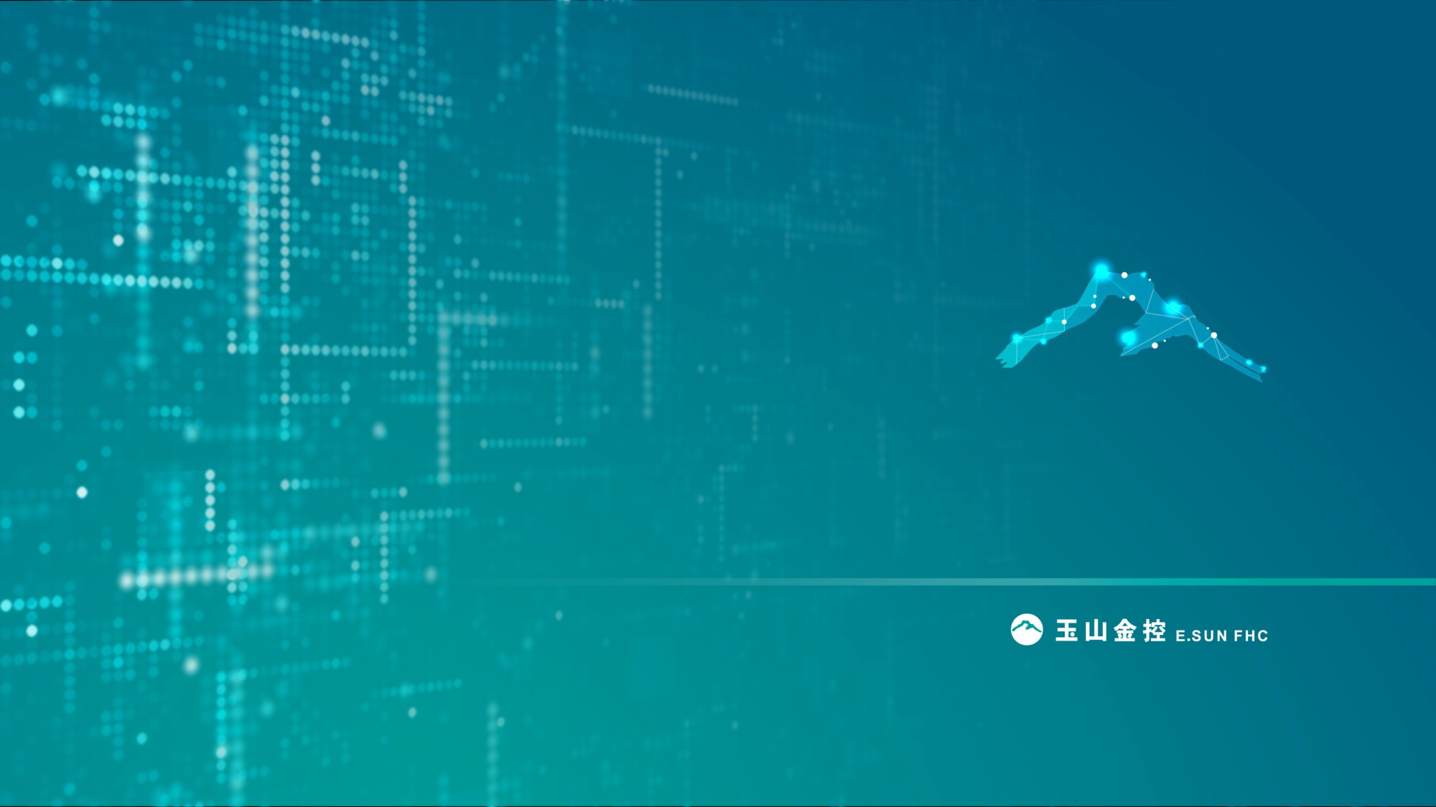
提案給
玉山商業銀行
Outbound 客服中心現代化專案
VOXEN + 3CX 解決方案提案
2026 / 05 / XX
提案商：瑛聲科技企業股份有限公司 · 3CX Premium Partner
機密資訊 Confidential

Slide 2

Agenda
壹
.
案件緣起 — Genesys 11/01 與玉山痛點
貳
.
解決方案 Overview — VOXEN + 3CX
參
.
整體架構
肆
.
Why 3CX ★ 本場核心
伍
.
Migration Strategy 與三層安全網
陸
.
時程與里程碑
柒
.
商業條款（議約框架）
捌
.
與 Copilot 共存空間
玖
.
下一步行動 + 現場 Demo
2

Slide 3
肆. Why 3CX
為何瑛聲選擇 3CX，而非自行開發 PBX
「玉山曾期待瑛聲自行開發類似 Asterisk / FreePBX 的方案。」
我們聽到了 — 並且認真評估過。本節說明為何最終選擇了不同的路徑，以及這個選擇對玉山的具體好處。
關鍵取捨對照
維度 | 瑛聲自開發 PBX（Asterisk-based） | VOXEN + 3CX（本案方案）
交付時程 | 6-12 個月 | 配合 6/30 Go-live ✓
原廠工程支援 | 無 — 僅瑛聲團隊 | 3CX 原廠 Tier-3 + 瑛聲 Premium Partner ✓
全球客戶基礎 | 0 | 60 萬+（含金融業）✓
HA / 高可用性 | 需自行設計 | 原生 HA Cluster + 自動 failover ✓
整合 VOXEN 平台 | 需另開發 Adapter | 無縫接軌（多年實作驗證）✓
★ 結論：選 3CX 不是「商業 vs 開源」之爭，而是把「商業支援的深度 + 開源精神的開放性」同時給玉山。
玉山得到的不是「仰賴瑛聲一家」，而是「3CX 全球體系 + 瑛聲在地專業團隊」雙重後盾。
4

